Slide 1

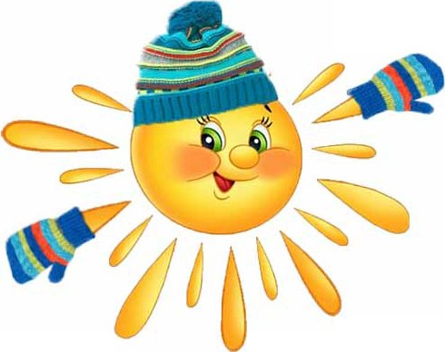
русский язык
учитель начальных классов:
Х.Ю.Мамедова

Slide 2
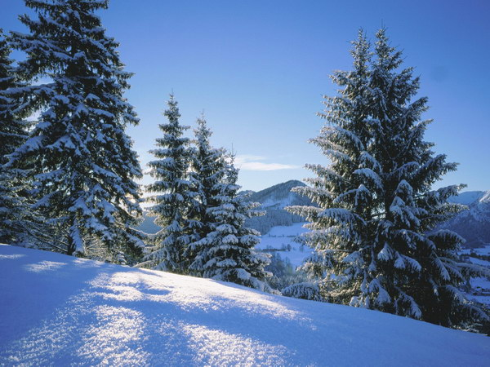

Стихотворение Ф.И. Тютчева «Чародейкою Зимою»
Чародейкою зимою
Околдован, лес стоит -
И под снежной бахромою,
Неподвижною, немою,
Чудной жизнью он блестит.
И стоит он, околдован, -
Не мертвец и не живой -
Сном волшебным очарован,
Весь опутан, весь окован
Легкой цепью пуховой:
Солнце зимнее ли мещет
На него свой луч косой -
В нем ничто не затрепещет,
Он весь вспыхнет и заблещет
Ослепительной красой.

Slide 3
Викторина
Что такое имя прилагательное?
На какие вопросы отвечает имя прилагательное?
Что обозначает имя прилагательное?
С какой частью речи связано в предложении?
Как изменяются имена прилагательные?
Каким членом предложения является имя прилагательное?

Slide 4

Девятнадцатое ноября.
Классная работа.

Slide 5
Чистописание
ая яя
ый ий ой
ое ее
ые ие

Slide 6
Чистописание
ая яя
ый ий ой
ое ее
ые ие

Slide 7
Словарная работа
Есть гласные коварные,
А в чем коварство их?
А в том, что ударение –
Это не для них.
Трудные учить слова
помогает нам игра.
Все загадки разгадаем
И к отгадкам прилагательные подбираем.

Slide 8
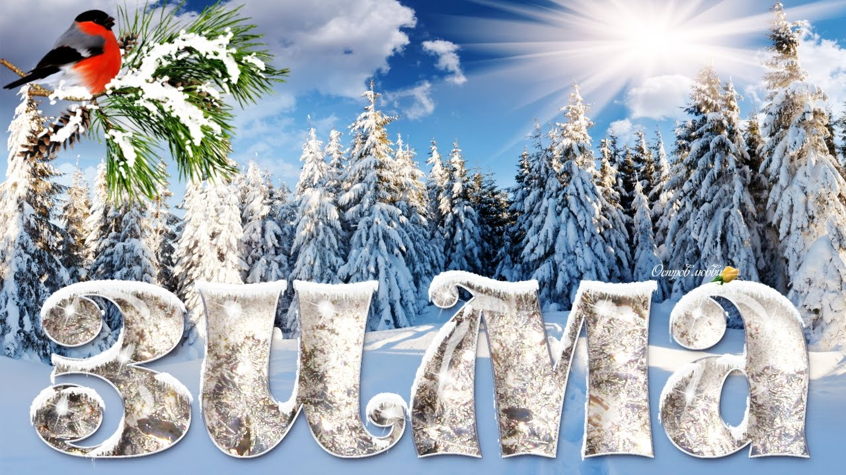
Словарный диктант
Загадки
Год кончает, а зиму начинает.
Декабрь (по времени года) зимний.

Slide 9
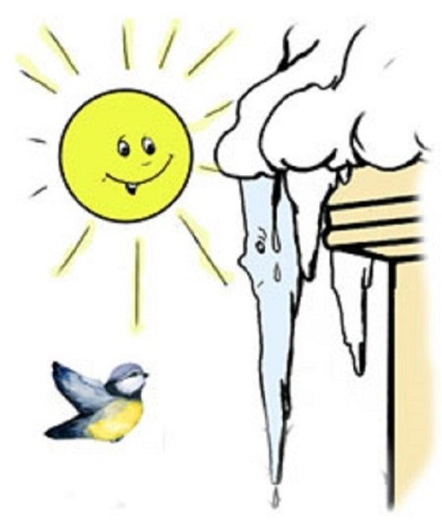
Загадки
Растет она вниз головою,
Не летом растет, а зимою.
Но солнце её припечет-
Заплачет она и умрет.
Сосулька (по температуре) холодная

Slide 10

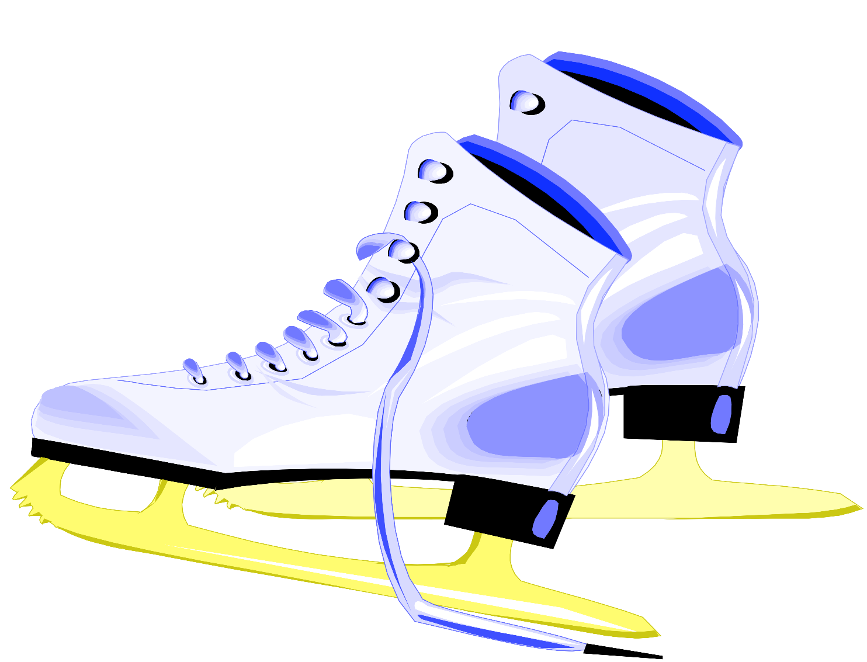
Загадки
Есть, ребята, у меня
Два серебряных коня.
Езжу сразу на обоих.
Что за кони у меня?
Коньки (по скорости) быстрые.

Slide 11
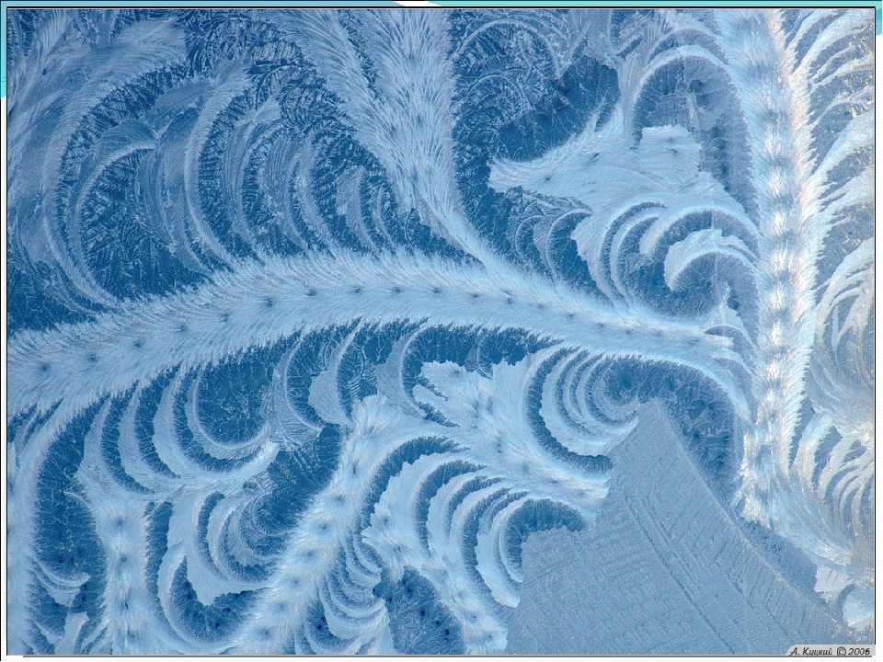
Загадки
Старик у ворот
Тепло уволок.
Сам не бежит
И стоять не велит.
Мороз (по силе) крепкий

Slide 12
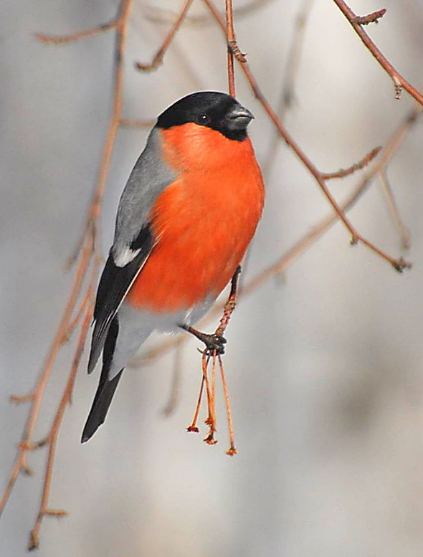
Загадки
Прилетел к нам красногрудый
Облетел я всю Сибирь.
Как зовут меня ...
Снегирь( по цвету брюшка ) красногрудый

Slide 13
Много своих стихов этому времени года посвятил А.С. Пушкин
«Зимнее утро»
«Под голубыми небесами
Великолепными коврами,
Блестя на солнце снег лежит…»

Slide 14
Много своих стихов этому времени года посвятил А.С. Пушкин
«Зимнее утро»
«Вечор, ты помнишь, вьюга злилась,
На мутном небе мгла носилась;
Луна, как бледное пятно,
Сквозь тучи мрачные желтела,
И ты печальная сидела…»

Slide 15
Много своих стихов этому времени года посвятил А.С. Пушкин
«Зимний вечер»
То по кровле обветшалой
Вдруг соломой зашумит,
То, как путник запоздалый,
К нам в окошко застучит.

Slide 16
Задание:
Выписать словосочетания сущ+прил;
Выделить окончание;
Определить род и падеж прилагательных.

Slide 17
Физкультминутка
М.р.- присядьте
Ж.р.- похлопайте
Ср.р.- потянитесь вверх.

Slide 18
Письмо по памяти
«Зимняя дорога»
По дороге зимн…, скучн…
Тройка борз… бежит.
Колокольчик однозвучн…
Утомительно гремит.

Slide 19
Письмо по памяти

Slide 20
Письмо по памяти
«Зимняя дорога»
По дороге зимней, скучной
Тройка борзая бежит.
Колокольчик однозвучный
Утомительно гремит.
Синтаксический разбор первого предложения:
- морфологический разбор :
По зимней (дороге)

Slide 21
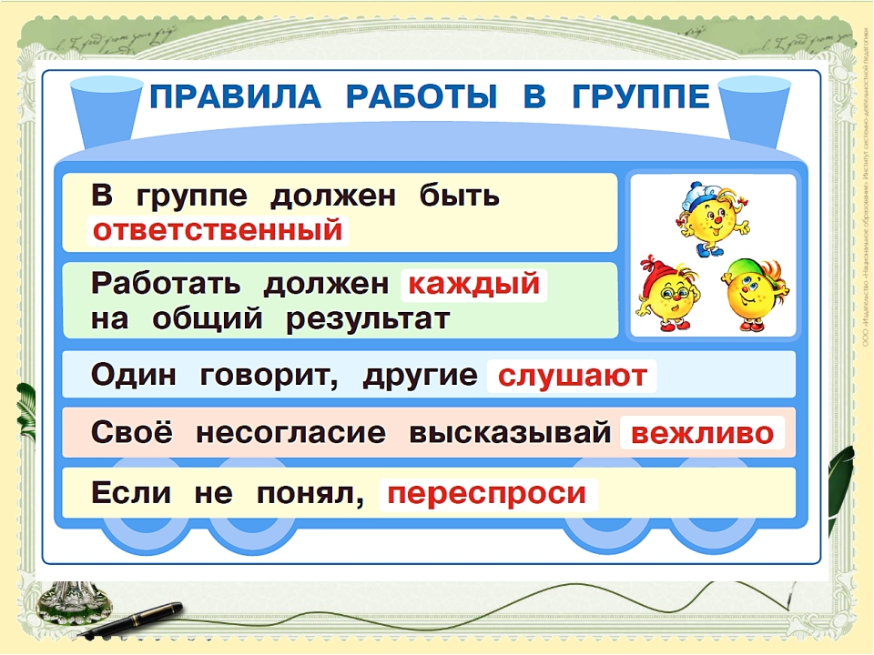


Slide 22

Прочитайте отрывок из рассказа Ивана Сергеевича Соколова-Микитова «Русский лес», в котором он описывает лес зимой.
Найдите и подчеркните словосочетания сущ+прил.

Slide 23

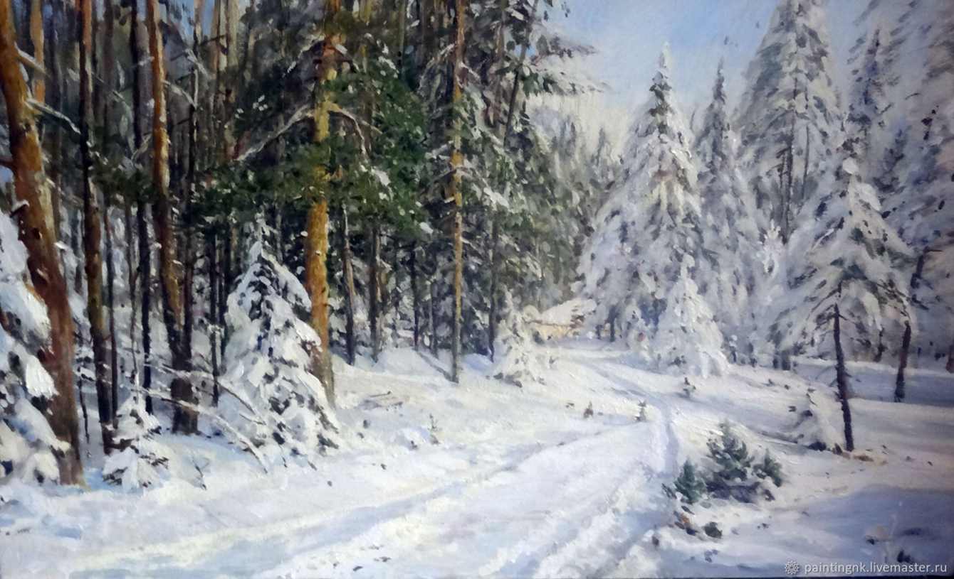

Slide 24
Синквейн
1. Одно существительное
2. Два прилагательных
3.Три глагола.
4.Предложение из нескольких слов, показывающее отношение к теме.
5. Слово-резюме.

Slide 25

Синквейн
Прилагательное
Восхитительное, красочное
Изменяется, согласуется, склоняется.
Дружит с существительными.
Красота речи!

Slide 26
Рефлексия
Урок подходит к концу
И требует оценки,
Прошу его вас оценить,
Но прилагательными только
Его вам надо оценить двумя- тремя словами.
И их на снежинках записать,
Чтоб я могла потом узнать
И сделать вывод с вами:
Каким он был?
Отличным, скучным,
Хорошим, может быть плохим,
Совсем ненужным, бесполезным…
Иль поучительным? Каким ?

Slide 27
Спасибо за работу на уроке!
ВЫ МОЛОДЦЫ!

